Slide 1
Tính toán dung lượng
trong mạng GSM
ξ1. Một số khái niệm

Slide 2
Khái niệm lưu lượng
Lưu lượng - traffic:
”Là thông tin (người sử dụng/báo hiệu) mang trên các kênh truyền dẫn ”
Lưu lượng giờ bận (Busy hour traffic):
“Thời gian chiếm kênh trong giờ bận”
A/giờ = C*t/T = C*t/3600
[ Erlangs = (Calls/busy hour)*(mean call holding time) ]
Trong đó: A: lưu lượng [Erl]
C: số cuộc gọi trong giờ bận
t: thời gian trung bình của một cuộc gọi (s)
T: thời gian khảo sát = 1h = 3600 s
Thường trong khoảng
Thời gian 10h-11h sáng thứ 2

Slide 3
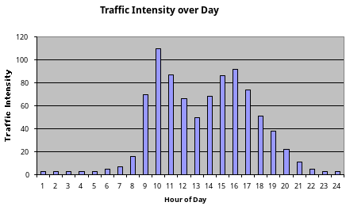
Giờ bận B.H - Busy Hour
B.H là giờ có lưu lượng trao đổi qua các kênh lớn nhất trong ngày và được xác định theo số liệu thống kê.
(Busy hour is that continuous 60 minutes time span of the day during which the highest usage occurs).

Slide 4
Ví dụ
Cho biết tải lưu lượng của MS là bao nhiêu khi thuê bao di động đó tiến hành 2 cuộc gọi trong giờ bận với thời gian trung bình là 90 s.
Tải lưu lượng ⬄ Lưu lượng giờ bận (Busy hour traffic):
A = C*t/T = C*t/3600 = 2*90/3600 = 50 mErl
Ý nghĩa: thời gian chiếm kênh tại giờ bận của MS là 180 s tương ứng với tải lưu lượng 50 mErl
Thời gian trung bình 1 cuộc gọi của MS trong giờ bận khoảng 50 s ÷ 90 s

Slide 5
Traffic Density / Intensity
Mật độ lưu lượng - Traffic Density is defined as the number of simultaneous calls at a given moment.
Cường độ lưu lượng - Traffic Intensity represents the average traffic density (occupancy) during any one hour period.
  Chiếm kênh - occupancy is any use of of a traffic resource regardless of whether or not a connection (call) is completed.

Slide 6
Offered, Carried and Blocked Traffic
Lưu lượng yêu cầu Ao - Offered traffic is the traffic intensity that would occur if all traffic submitted to a group of circuits could be processed.
Lưu lượng thực hiệnh Ac - Carried traffic is the traffic intensity actually handled by the group.
Lưu lượng nghẽn Ab - Blocked traffic is that portion of traffic that cannot be processed by the group of circuits (I.e. offered traffic minus carried traffic).
  Blocked traffic may be rejected, retried or offered to another group of circuits (overflow).

Slide 7










Quan hệ giữa các loại lưu lượng
A_{o}
A_{c} = A’_{o}
A’_{c}
Thiết lập cuộc gọi
(kênh báo hiệu)
Kênh
lưu lượng
A_{b}
A’_{b}
A_{o} = A_{c} + A_{b}

Slide 8
Cấp dịch vụ GoS (Grade of Service)
Khái niệm: GoS là thông số đánh giá xác suất lưu lượng nghẽn (A_{b}) đối với một số kênh xác định:
GoS = A_{b} / A_{o}
Quan hệ giữa lưu lượng và cấp dịch vụ GoS:
A_{b} = GoS * A_{o}
A_{c} = (1 - GoS) * A_{o}
Giá trị GoS điển hình của mạng PLMN = 2%
-> lưu lượng nghẽn = 2% ; lưu lượng thực hiện = 98%

Slide 9
Quan hệ giữa lưu lượng và GoS
GoS
GoS’
A_{o}
A_{c} = A’_{o}
A’_{c}
Thiết lập cuộc gọi
(kênh báo hiệu)
Kênh
lưu lượng
A_{b}
A’_{b}
A’_{c} = f(A_{o}) = ?
A’_{c} = (1-GoS’)A’_{o} = (1-GoS’)*(1-GoS)*A_{o}

Slide 10
Loss and Delay Systems
Hệ thống tổn thất - A Loss System is one in which a call attempt is rejected when there is no idle resource to serve the call. (GSM system)
  Blocked calls…cuộc gọi bị nghẽn
  Resource = signalling channels + traffic channels
Hệ thống trễ - A Delay System is one in which call attempts are held in a waiting queue until resource are available to serve the calls.
  Delayed calls…

Slide 11
Mô hình Erlang B
Là mô hình hệ thống thông tin theo kiểu tổn thất.
Mô hình Erlang B được sử dụng để tính toán dung lượng cho mạng thông tin di động GSM.
Bảng Erlang B: tra cứu thông số theo mô hình Erlang B
* Thể hiện mối quan hệ giữa 3 đại lượng:
  - Số kênh được sử dụng N
  - Cấp dịch vụ GoS
  - Lưu lượng yêu cầu A_{o}
* Khi biết 2 thông số => tra cứu thông số thứ 3
[*] Ví dụ:
Hãy xác định lưu lượng thực hiện của 6 kênh có GoS = 2%

Slide 12
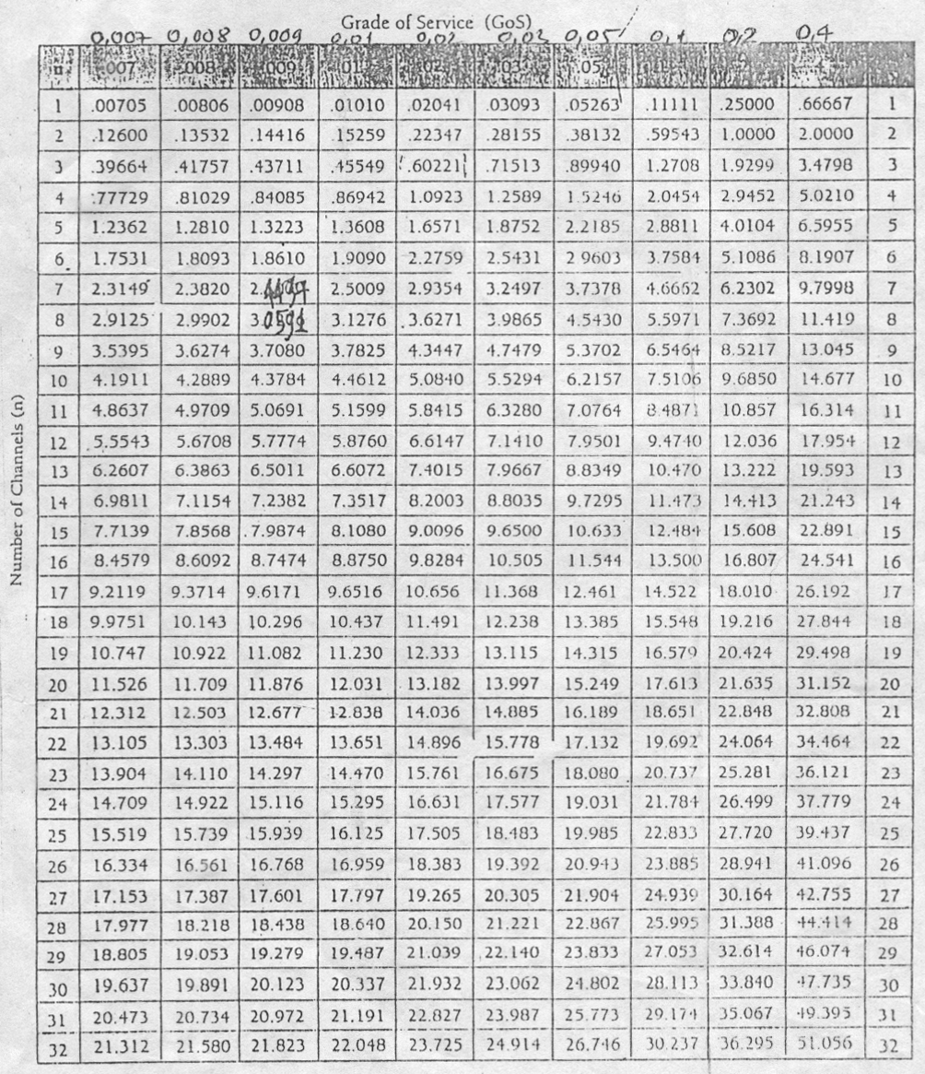
Bảng Erlang B

Slide 13
Hiệu suất sử dụng kênh
Khái niệm: Là tỷ số giữa lưu lượng đáp ứng và số kênh được sử dụng:
η = A_{c} *100/ N (%)
Với ví dụ trên: N = 6, GoS = 2% ; Ac = 2,2304 Erl
η = A_{c} / N = 2,2304*100/6 = 37%
η = ? Khi GoS = 10%
η = A_{c} / N = 3,3826*100/6 = 56%
Nhận xét: Hiệu suất sử dụng kênh thấp -> xác suất nghẽn nhỏ -> GoS nhỏ -> chất lượng tốt.

Slide 14
ξ2. Tính toán vùng phủ sóng

Slide 15



Bài toán
Cần quy hoạch vùng phủ sóng cho thị trấn C rộng 35km2, sử dụng công nghệ GSM900, dùng 3 cặp tần số cho mỗi cell với cấu hình cấp phát kênh báo hiệu chuẩn. Yêu cầu GoS = 2% với mức lưu lượng dự đoán được thể hiện như hình vẽ. Giả thiết mỗi thuê bao tiền hành 2 cuộc gọi trong giờ bận với thời gian trung bình của một cuộc gọi là 90 s.
[*] Hãy xác định:
Lưu lượng giờ bận dự kiến trên 1 km²
Dung lượng của 1 cell.
Bán kính cực đại của cell (diện tích cell hình lục giác S = 2,6 R²)
Số cell cần thiết để phủ sóng cho cả thị trấn C.
Lặp lại các phép tính trên khi cấp phát 4 tần số cho mỗi cell.

Slide 16
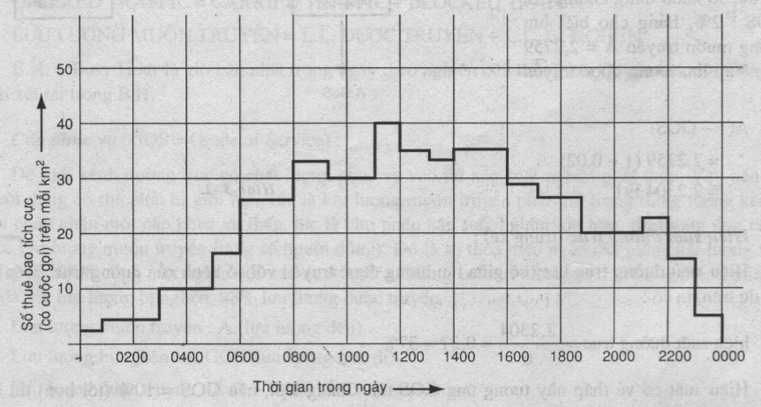



Mức lưu lượng dự đoán ở thị trấn C

Slide 17
Bảng Erlang B

